Slide 1




Gam (tiết 1)

Slide 2

Khởi động

Slide 3


Chiếc cân đĩa
1 g
Gam là đơn vị đo khối lượng.
Gam viết tắt là g.
1 kg = 1 000 g; 1 000 g = 1 kg
500 g
200 g
100 g
50 g
20 g
10 g
5 g
1 g
2 g

Slide 4
Luyện tập

Slide 5
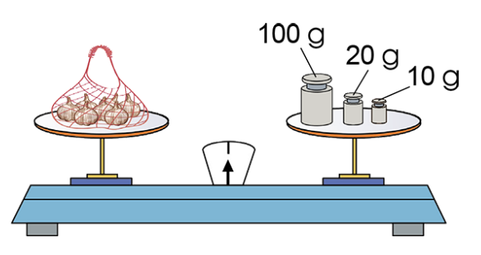


1
a) Mỗi túi sau cân nặng bao nhiêu gam?
a. 100 g
b. 120 g
c. 130 g
d. 140 g

Slide 6
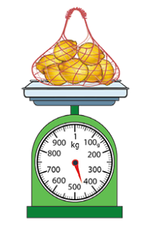
1
a) Mỗi túi sau cân nặng bao nhiêu gam?
a. 400 g
b. 450 g
c. 460 g
d. 440 g

Slide 7
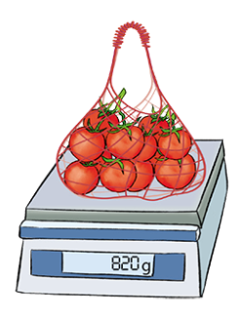
1
a) Mỗi túi sau cân nặng bao nhiêu gam?
a. 820 g
b. 800 g
c. 20 g
d. 880 g

Slide 8
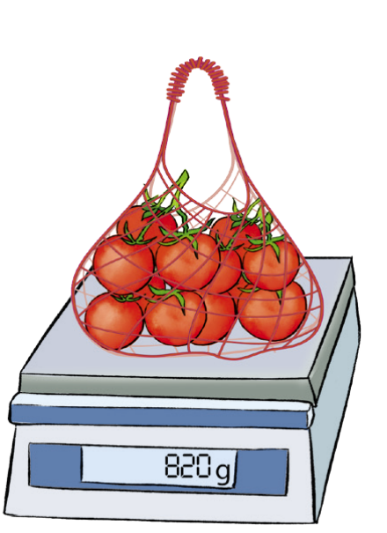
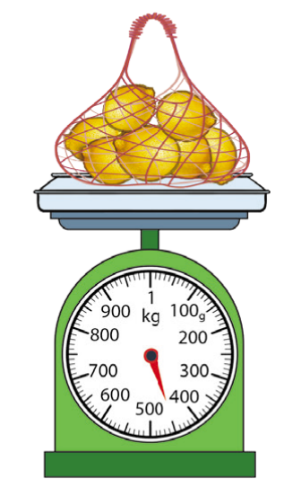
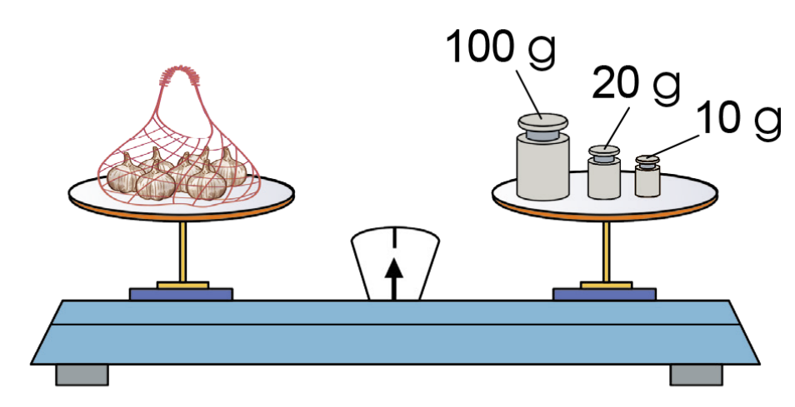
130g
450g
820g
b) Hãy cho biết túi nào ở câu a cân nặng nhất.
Túi nặng nhất là túi cà chua nặng 820g.

Slide 9
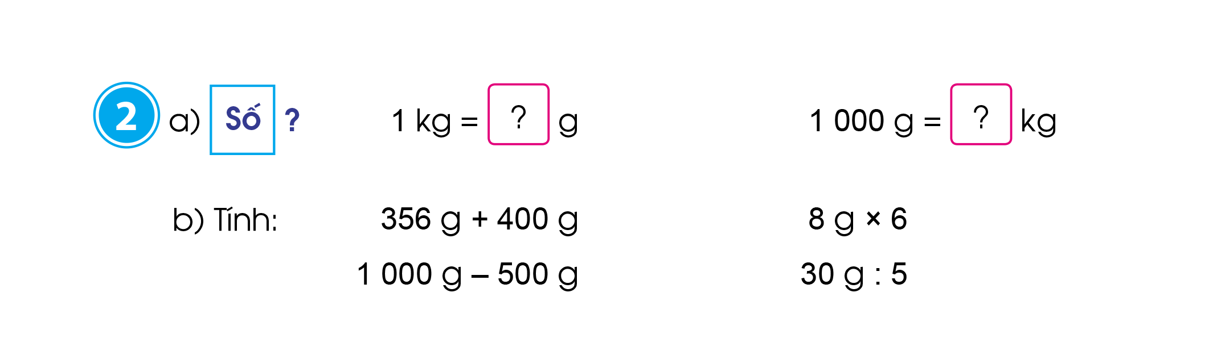
2
a) Số?
1000 g
1
b) Tính:
= 756 g
= 500 g
= 48 g
= 6 g

Slide 10


